Slide 1

Ôn bài cũ
1. Nêu những biện pháp sử dụng tiết kiệm năng lượng chất đốt?
2. Nêu một số biện pháp sử dụng an toàn năng lượng chất đốt?
BACK

Slide 2
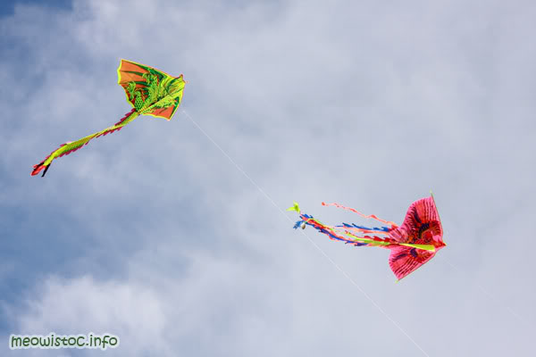
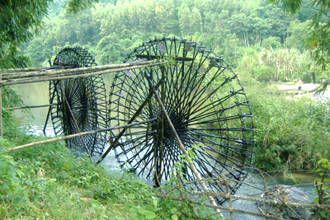
Quan sát hình vẽ trả lời câu hỏi.
Diều muốn bay lên cao phải cần có năng lượng nào?
Bánh xe nước muốn quay được phải cần có năng lượng nào?
BACK

Slide 3
Sử dụng năng lượng gió
và năng lượng nước chảy
BACK

Slide 4
Sử dụng năng lượng gió
và năng lượng nước chảy
Hoạt động 1: Sử dụng năng lượng gió
Hoạt động nhóm đôi
Nhiệm vụ : Quan sát hình 1, 2, 3 trong SGK, kết hợp với vốn hiểu biết hoàn thành bài tập sau:
1. Hoàn thành bảng sau:
Hình | Ứng dụng của năng lượng gió
Hình 1
Hình 2
Hình 3
2. Người ta sử dụng năng lượng gió trong những việc gì?
BACK

Slide 5
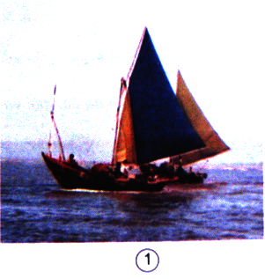
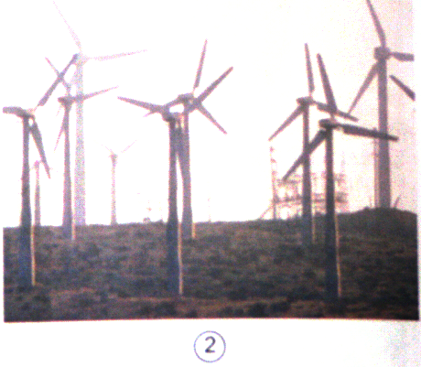
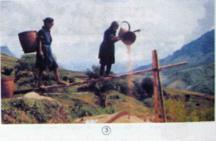
Sử dụng năng lượng gió
và năng lượng nước chảy
Hoạt động 1: Sử dụng năng lượng gió
Hình 1
Hình 2
Hình 3
BACK

Slide 6
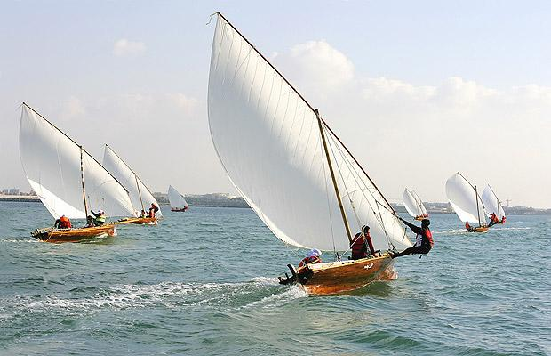

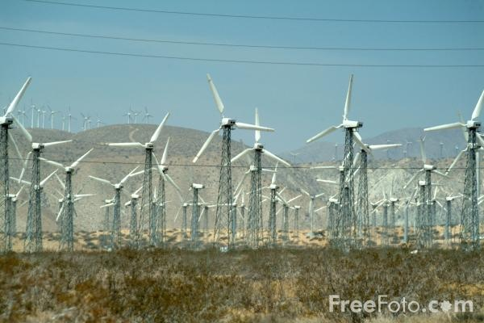
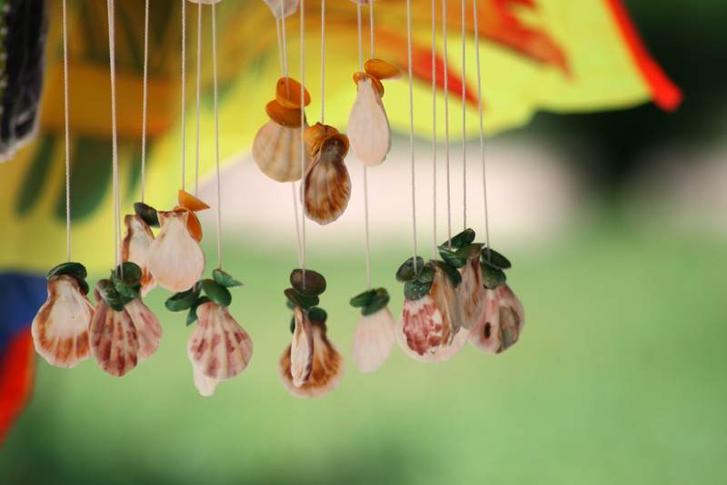
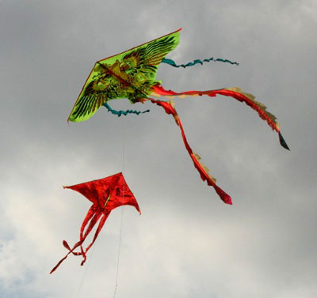
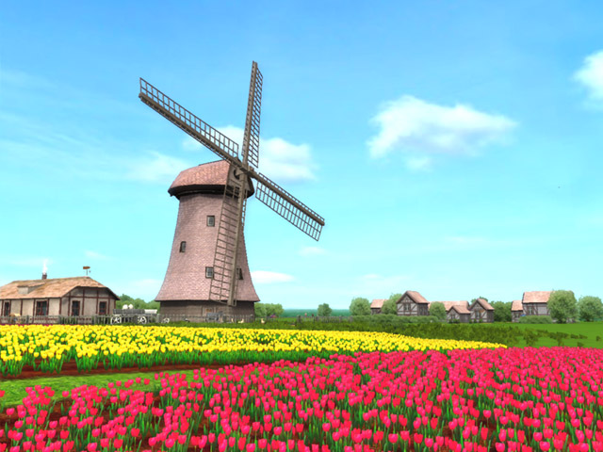
Quan sát hình, nêu ứng dụng của năng lượng gió .
BACK

Slide 7
Sử dụng năng lượng gió
và năng lượng nước chảy
Hoạt động 1: Sử dụng năng lượng gió
Nhiệm vụ : Quan sát hình 1, 2, 3 trong SGK, kết hợp với vốn hiểu biết hoàn thành bài tập sau:
1. Hoàn thành bảng sau:
Hình | Ứng dụng của năng lượng gió
Hình 1
Chạy thuyền buồm
Hình 2
Làm quay tua-bin của máy phát điện
Hình 3
Giê thóc
2. Người ta sử dụng năng lượng gió trong những việc gì?
BACK

Slide 8
Sử dụng năng lượng gió
và năng lượng nước chảy
Hoạt động 1: Sử dụng năng lượng gió
Năng lượng gió có thể dùng để chạy thuyền buồm, làm quay tua-bin của nhà máy phát điện, thả diều, giê lúa, làm điều hòa khí hậu,...
- Mời các em xem một số hình ảnh về việc sử dụng phong điện (điện gió) ở nước ta hiện nay.

Slide 9
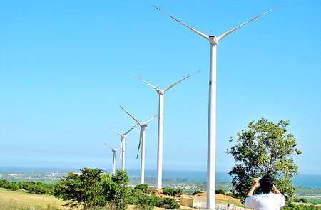
Công trình dự án phong điện tại huyện Tuy Phong tỉnh Bình Thuận ( ảnh Lạc Phong).

Slide 10
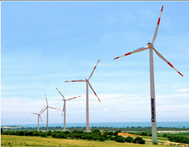
Dự án nhà máy điện gió tại Ninh Thuận có tổng vốn đầu tư khoảng 500 triệu đô la Mỹ sẽ do công ty cổ phần đầu tư xây dựng Trung Nam (Trung Nam Group) xây dựng tại 2 xã Bắc Phong và Lợi Hải (huyện Thuận Bắc), trên diện tích 900 ha.
Những trụ tua bin của nhà máy điện gió Tuy Phong
( Ninh Thuận).

Slide 11
Sử dụng năng lượng gió và
năng lượng nước chảy
Hoạt động 2: Năng lượng nước chảy
*Nhiệm vụ: Làm việc trong nhóm 6. Quan sát các hình 4,5,6 kết hợp với vốn hiểu biết hoàn thành 2 các câu hỏi sau ( thời gian 7 phút) .
1. Con người sử dụng năng lượng nước chảy để làm gì?
2. Kể tên một số nhà máy thủy điện ở nước ta.
BACK

Slide 12
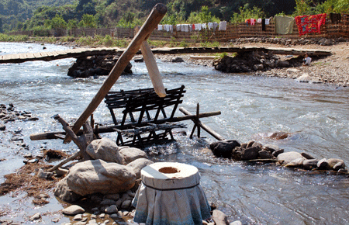
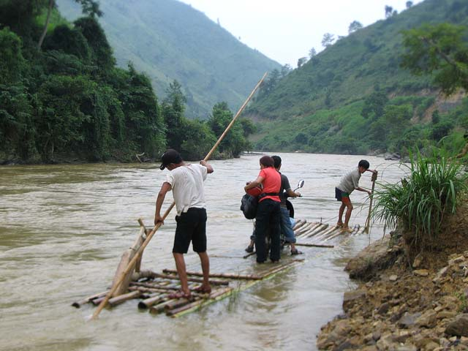
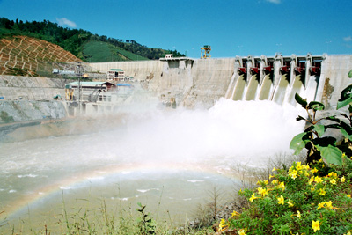
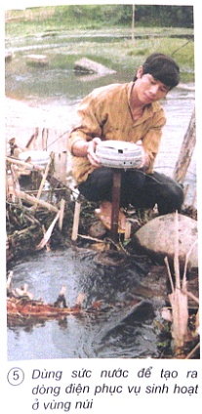
Quan sát hình, nêu ứng dụng của năng lượng nước chảy

Slide 13
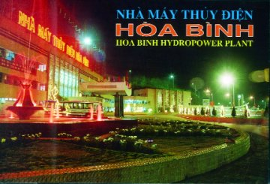
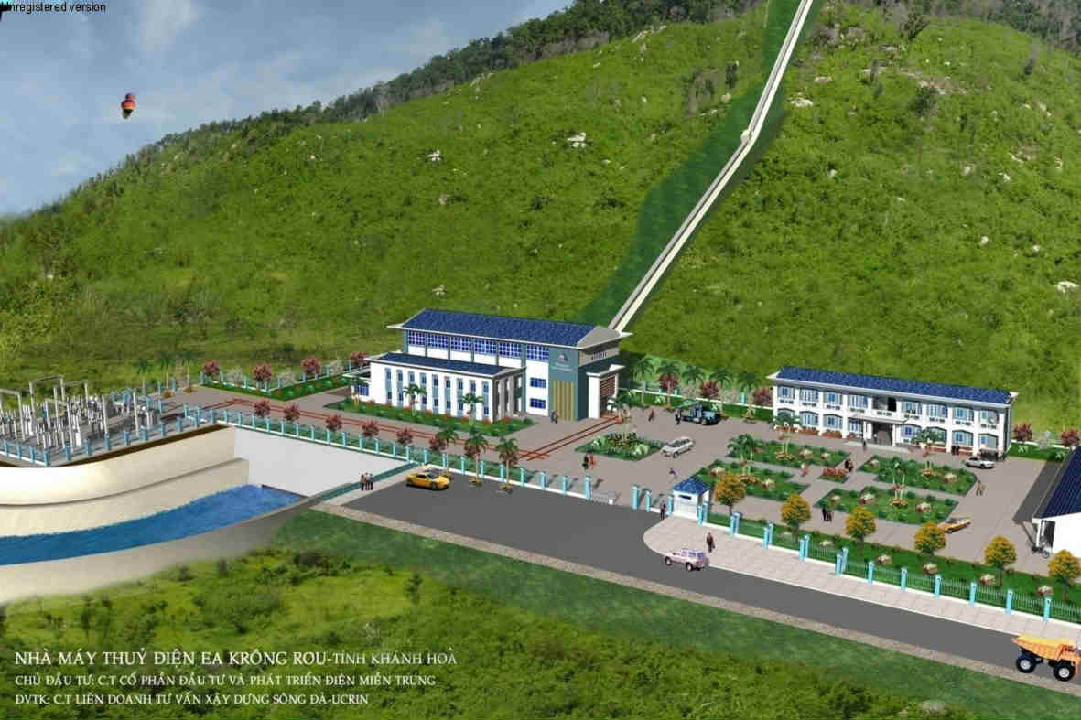
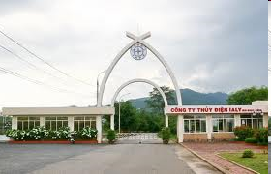
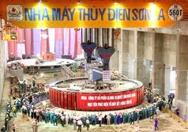
Một số nhà máy thủy điện ở nước ta.

Slide 14
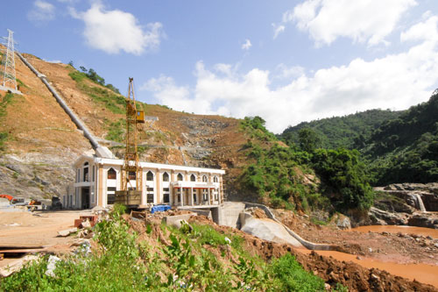
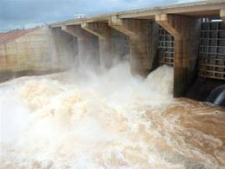
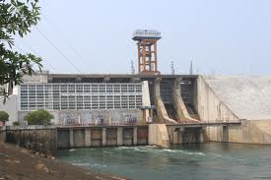
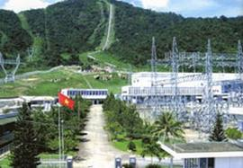
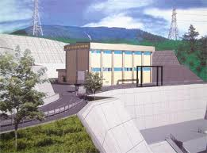
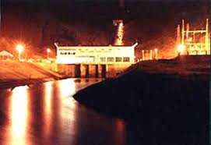
Nhà máy thủy điện Nước Sốt (Hương Sơn - Hà Tĩnh)
Nhà máy thủy điện Trị An (Đồng Nai)
Nhà máy thủy điện Thác Bà (Yên Bái)
Nhà máy thủy điện Đa Nhim (Lâm Đồng)
Nhà máy thủy điện Đakroong (KonTum)
Nhà máy thủy điện Sông Hinh (Phú Yên)

Slide 15
Sử dụng năng lượng gió và
năng lượng nước chảy
Tóm lại: Người ta sử dụng năng lượng nước chảy trong những việc gì?
Hoạt động 2: Năng lượng nước chảy
Năng lượng nước chảy thường dùng để chuyên chở hàng hóa xuôi dòng nước; làm quay bánh xe nước đưa nước lên cao; làm quay tua-bin ở các nhà máy thủy điện.
BACK

Slide 16
Sử dụng năng lượng gió và
năng lượng nước chảy
Hoạt động 1: Năng lượng gió
Năng lượng gió có thể dùng để chạy thuyền buồm, giê lúa, thả diều, làm quay tua-bin nhà máy phát điện, làm điều hòa khí hậu, …
Hoạt động 2: Năng lượng nước chảy
Năng lượng nước chảy thường dùng để chuyên chở hàng hóa xuôi dòng nước; làm quay bánh xe nước đưa nước lên cao; làm quay tua-bin ở các nhà máy thủy điện.
BACK

Slide 17
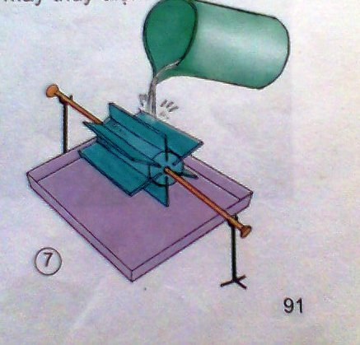
Khoa học
Sử dụng năng lượng gió và
năng lượng nước chảy
Hoạt động 1: Sử dụng năng lượng gió
Hoạt động 2: Sử dụng năng lượng nước chảy
Hoạt động 3: Thực hành
(sử dụng năng lượng nước chảy làm quay tua pin tạo ra điện).

Slide 18





1
2
4
Câu hỏi
trắc nghiệm
3

Slide 19
Chọn câu trả lời đúng.
Câu 1: Năng lượng gió được dùng để:
Chạy máy móc, quay chong chóng, rung chuông gió, quay bánh xe nước.
Chạy thuyền buồm, giê thóc, quay tua pin của nhà máy phát điện, quay cối xay gió.
Quay tua pin của nhà máy phát điện, chạy xe ô tô, chạy thuyền buồm.
BACK

Slide 20
Chọn câu trả lời đúng.
Câu 2: Năng lượng gió là:
a) Năng lượng gây ô nhiễm môi trường nên phải hạn chế sử dụng.
b) Năng lượng sạch, không gây ô nhiễm môi trường.
c) Năng lượng sạch và rất hiếm .
BACK

Slide 21
Chọn câu trả lời đúng.
Câu 3: Năng lượng nước chảy được dùng để:
a) Quay tua pin của nhà máy thủy điện, chuyên chở hàng hóa xuôi dòng, chạy thuyền buồm.
b) Quay tua pin của nhà máy thủy điện, quay bánh xe nước đưa nước lên cao, làm quay chong chóng.
c) Quay tua pin của nhà máy thủy điện, chuyên chở hàng hóa xuôi dòng nước, giã gạo, quay bánh xe nước đưa nước lên cao.
BACK

Slide 22
Câu 4: Chọn câu nói đúng.
Nước ta có rất nhiều nhà máy thủy điện nên điện dùng thoải mái, không bao giờ thiếu.
b) Nước ta có rất nhiều nhà máy thủy điện nhưng vẫn luôn trong tình trạng thiếu điện. Vì vậy chúng ta phải sử dụng tiết kiệm điện.
c) Nước ta có rất ít nhà máy thủy điện nên điện không đáp ứng đủ cho sản xuất và sinh hoạt.
BACK

Slide 23
Dặn dò:
- Về nhà học bài và chuẩn bị bài sau:Sử dụng năng lượng điện.
- Sưu tầm các đồ dùng điện, ghi vào giấy nháp, tiết học sau mang đến lớp.

Slide 24

kÝnh chóc c¸c thÇy c« m¹nh khoÎ !
GIỜ HỌC KẾT THÚC
chóc c¸c em häc giái !

